Slide 1
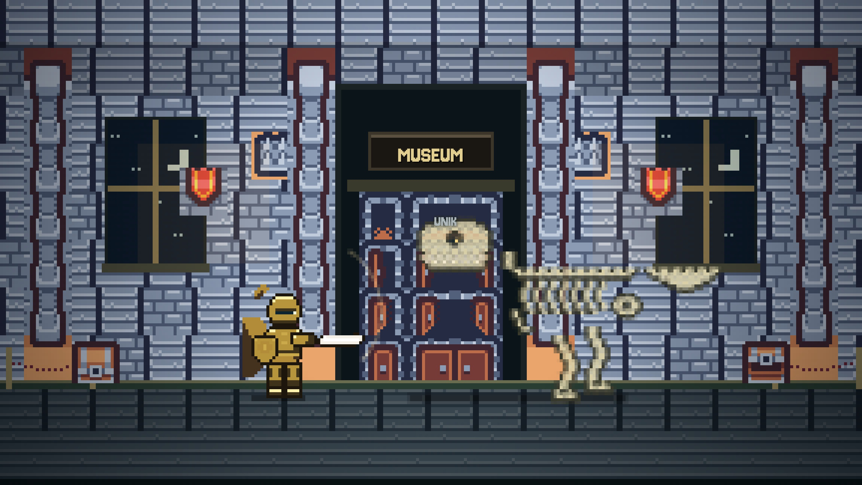
MUZEUM PO GODZINACH · GRA PRZEGLĄDARKOWA
KUSTOSZ.XYZ
Historia pisze się po zmroku. Nocny stróż kontra 50 bossów z dziejów świata, kasyno Kustosza i komornik, który podbiera skiny.
kustosz.xyz · pixel art · zero instalacji
AFTER DARK STUDIO · 2026

Slide 2
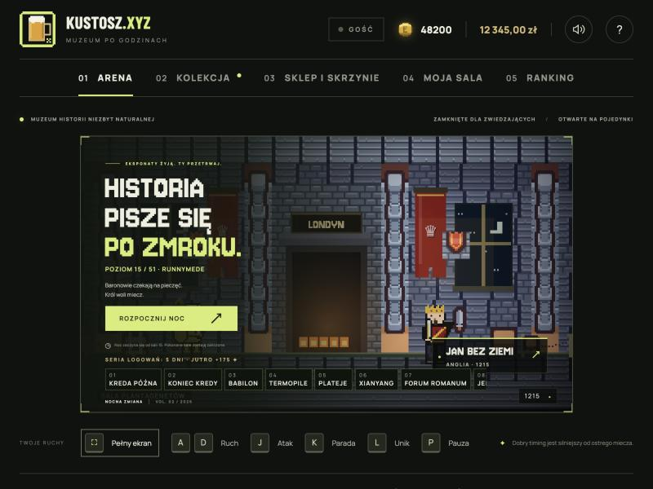
W JEDNYM ZDANIU
Gra 2D o nocnym stróżu, który walczy z historią
Stróż muzeum zasypia na zmianie i śni, że eksponaty ożywają. Każda sala to inna epoka i inny przeciwnik: od Velociraptora i T-rexa, przez Leonidasa i Napoleona, po tyranów XX wieku. Na końcu obchodu czeka piekło i Belzebub.
Działa w przeglądarce bez instalacji, na komputerze i telefonie. Postęp zapisuje się lokalnie, a po założeniu konta w chmurze z rankingiem.
EKRAN GŁÓWNY · ARENA
51
251
388
SAL OBCHODU
BRONI
WYKOŃCZEŃ
32
16
0 zł
SKRZYNIE
AUTOMATÓW
DO GRANIA
KUSTOSZ.XYZ · O GRZE
01

Slide 3
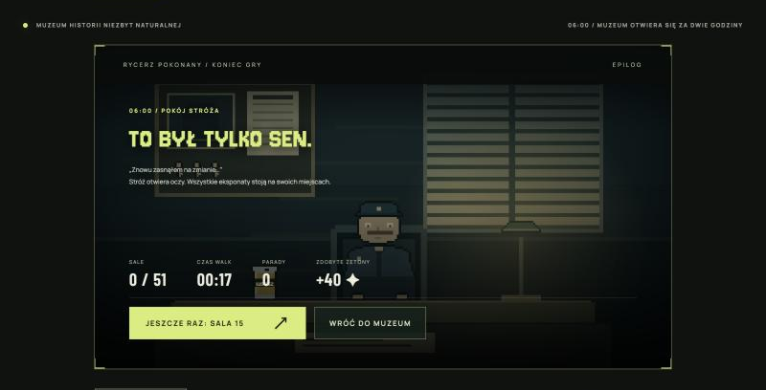
FABUŁA I KLIMAT
Noc w muzeum, które nie powinno się obudzić
Prolog 18-sekundowa scenka w pokoju stróża: biurko, żaluzje, puszka Kustosza. Potem gaśnie światło.
EPILOG · POKÓJ STRÓŻA
Obchód Jeden poziom to jedna epoka i jeden przeciwnik. Między salami przeskok w czasie: rok przewija się, sceneria zmienia się w błysku.
Bossowie 50 postaci z historii, wyłącznie tyrani, zbrodniarze i bandyci, w kolejności chronologicznej: od Kserksesa po Kaddafiego.
Finał Sala 51: piekło poza czasem. Belzebub z miniguną, 380 HP, lawa w podłodze i sztandary 666.
Epilog Przegrana albo koniec obchodu to pobudka: „To był tylko sen”. Wyniki nocy i żetony zostają.
KUSTOSZ.XYZ · FABUŁA
02

Slide 4
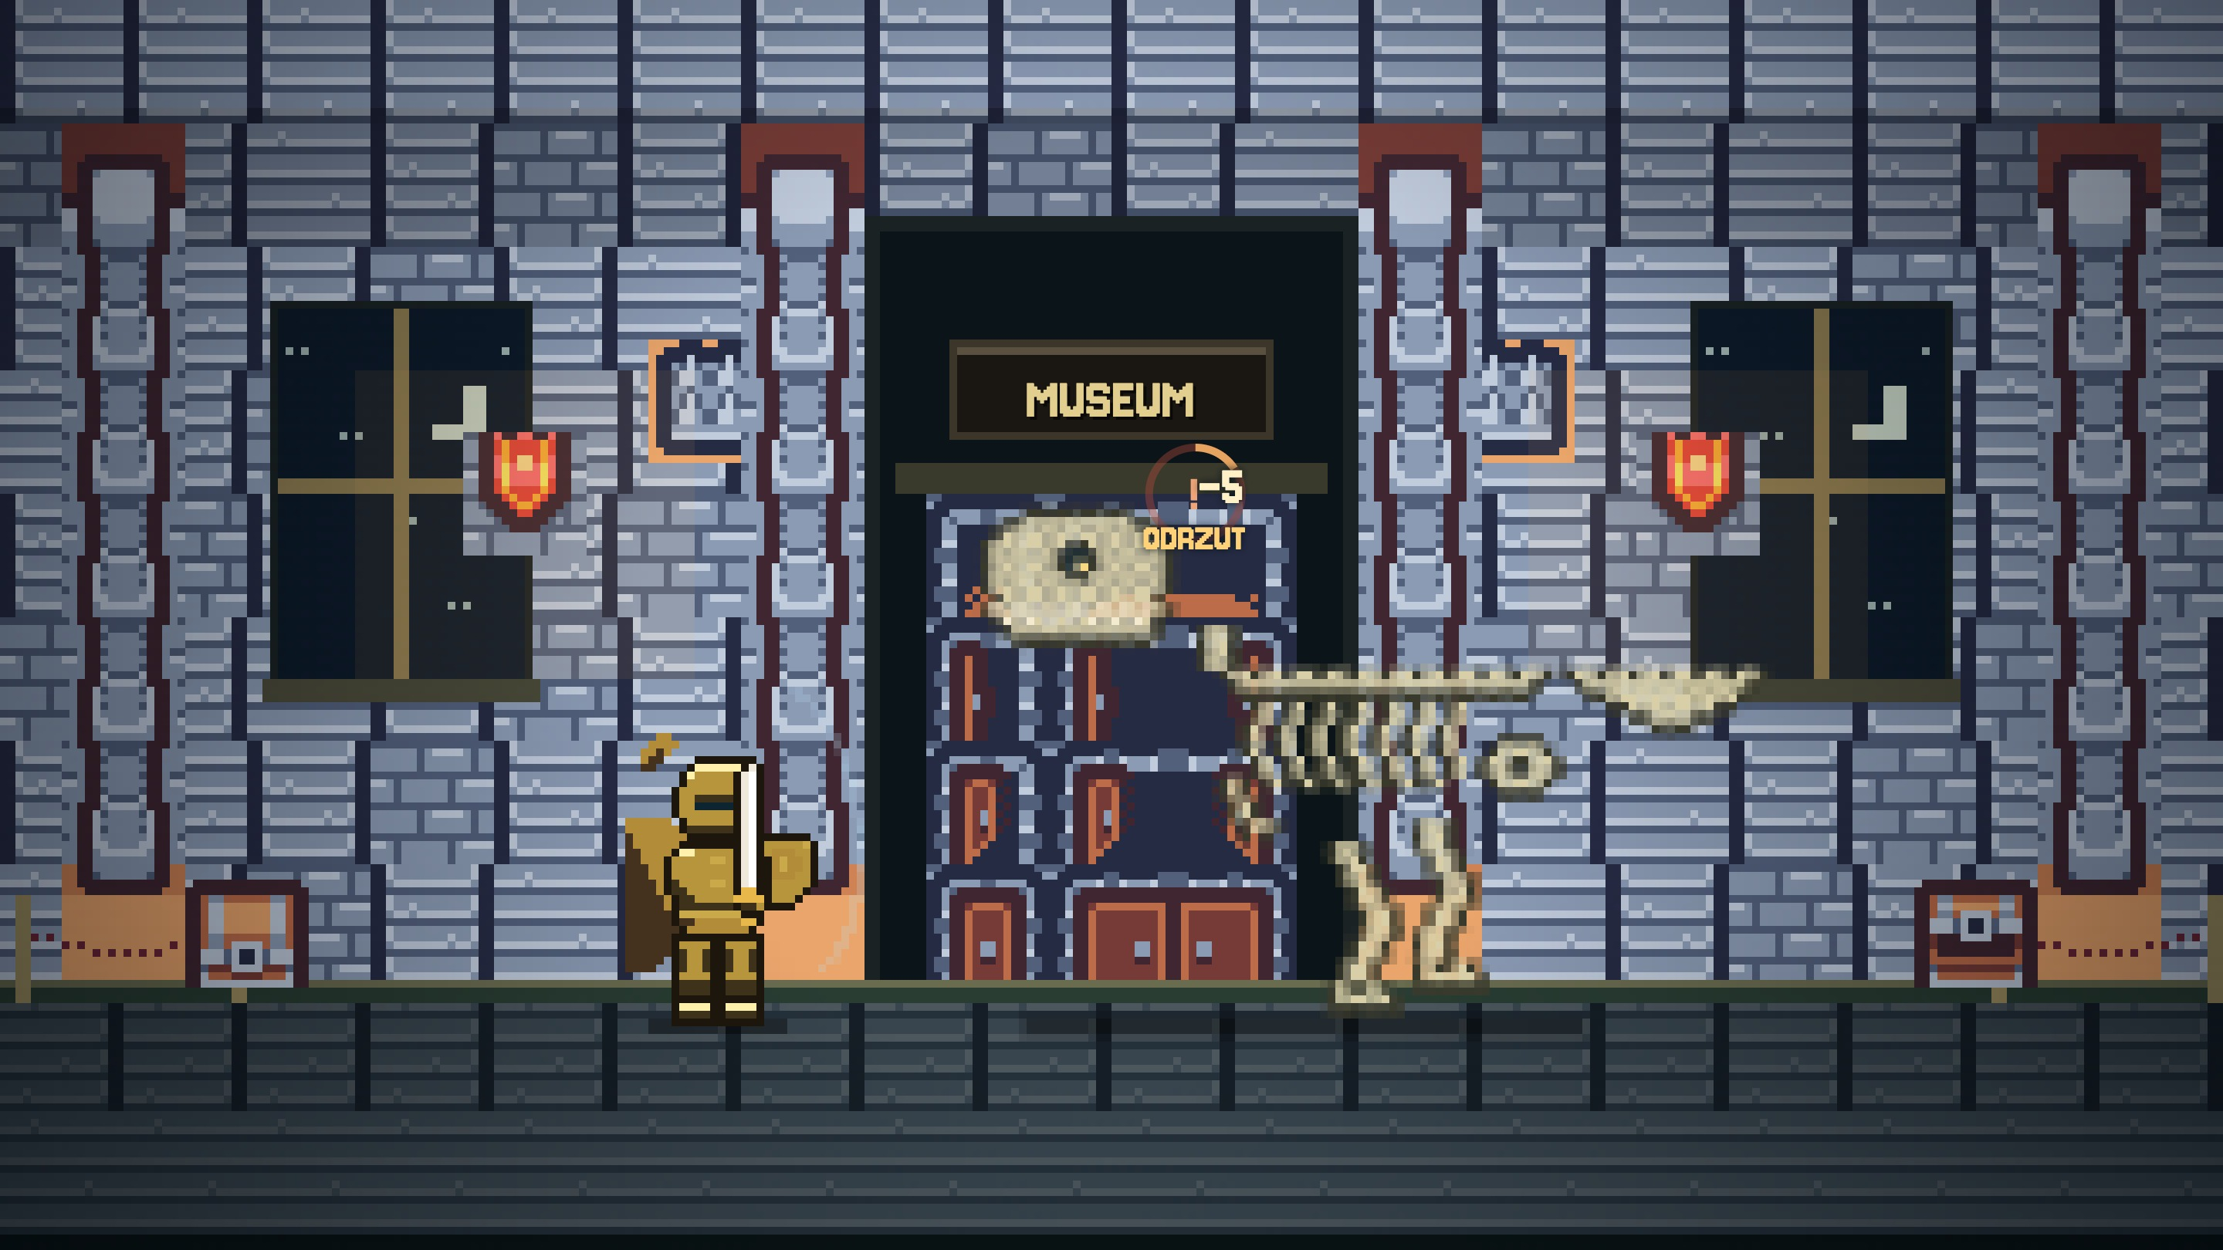
MECHANIKA WALKI
Pojedynek: timing ważniejszy niż ostry miecz
Sterowanie A/D ruch, J atak, K parada, L unik, Esc pauza. Na telefonie przyciski dotykowe.
Energia Każdy cios, blok i unik kosztuje wytrzymałość. Seria ciosów bronią białą regeneruje ją szybciej.
Parada Zwykły blok przepuszcza część obrażeń. Perfekcyjna parada w krótkim oknie zeruje je i odbija w atakującego.
Słaba garda Po własnym ciosie przeciwnik ma okno słabej gardy: wtedy trafienia bolą najbardziej.
Cios presji Trafienie idącego wroga to odrzut i chwianie. Lekki zamach da się przerwać, ciężkiego nigdy.
Czytanie wroga Boss zapowiada atak znakiem nad głową; HUD podpowiada: „ciężki atak, zaczekaj na błysk”.
KUSTOSZ.XYZ · WALKA
03

Slide 5
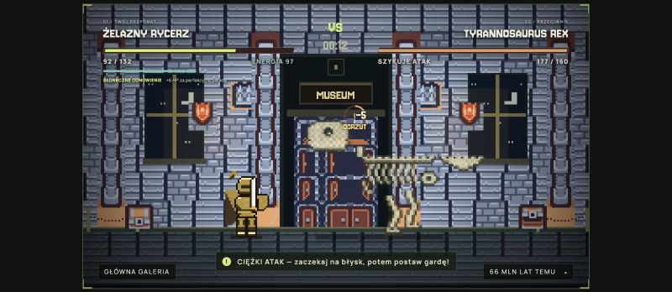
TRUDNOŚĆ ROSNĄCA Z SALĄ
Presja, warunki sal i archetypy bossów
PRESJA
WARUNKI SAL
ARCHETYPY
Od sali 2 rośnie do pełnej w sali 12: boss ma do 30 % więcej HP, ciosy bolą do 50 % więcej, okno perfekcyjnej parady kurczy się do 30 %, a odruchowy unik bez gardy znika. Tylko perfekcyjna parada zeruje obrażenia.
Od czwartej sali każda ma warunek: ZASADZKA (boss startuje blisko), SZAŁ (szybsze zamachy), ŻELAZNA GARDA, SZKLANE OSTRZA (×1,5 obrażeń dla obu), MARATON (+40 % HP bossa), CIEMNA SALA (przyciemniona arena).
Tyran (wyważony), osiłek (wolny, ciężki co drugi cios), pojedynkowicz (szybki), trickster (lekkie ciosy bez ostrzeżenia), strzelec (pistolet lub karabin z bliska). Od sali 4 dochodzą zagrania: finta, podwójny cios, seria.
HUD OSTRZEGA PRZED CIĘŻKIM ATAKIEM
Pauza Karta przeciwnika: epoka, biogram, styl walki wyliczony z jego profilu, obrażenia, HP i nagroda za salę.
Nagroda Żetony za salę rosną z numerem (120 + 15 za salę) plus 20 za każdą perfekcyjną paradę. Przegrana daje 40.
Po wygranej Wybór: KOLEJNA SALA (przeskok w czasie) albo MENU. Postęp i żetony są już wtedy zapisane.
KUSTOSZ.XYZ · WALKA
04

Slide 6
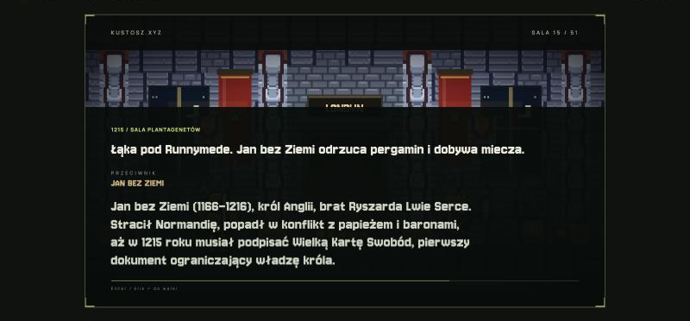
OBCHÓD
51 sal, każda z własnym bossem i scenerią
KARTA SALI PRZED WALKĄ
Chronologia Lista sortuje się po roku: 75 mln lat temu, Termopile 480 p.n.e., Rzym, Mongołowie, Borgia, piraci, rewolucja, XX wiek, 2011. Nowe sale wskakują w środek historii.
Scenerie 20+ motywów: muzeum, Sparta, Kreml, bunkier, Azteków, speakeasy, dżungla, Pjongjang, piekło. Okna, sztandary, cząsteczki i tabliczka nad drzwiami zależą od epoki.
Biogramy Każdy boss ma kartę z prawdziwym życiorysem i aliasem w dopełniaczu, więc podpowiedzi w walce odmieniają imię poprawnie.
Trofea Jedno limitowane trofeum za każdą pokonaną salę. Nie ma ich w skrzyniach, nie da się ich kupić ani sprzedać.
Rig postaci Jeden pikselowy rig człowieka ubiera wszystkich 34+ bossów: 16 nakryć głowy, brody, zbroje, peleryny, 8 broni w dłoni.
KUSTOSZ.XYZ · SALE
05

Slide 7
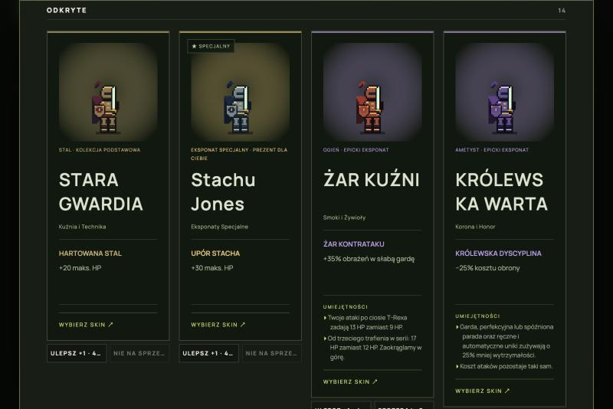
GRYWALNE POSTACIE
Stroje, bohaterowie i ukryte pakiety na kod
KARTY STROJÓW W KOLEKCJI
Kolekcja 7 strojów bazowych, 50 strojów w czterech rzadkościach, 27 postaci z historii (Aleksander, Kleopatra, Zawisza, Joanna d’Arc, Sobieski, Churchill, Gagarin) i prezent: Stachu Jones.
Zdolności Każdy strój ma jeden perk: +HP, dłuższe okno parady, mniej obrażeń, szybsza regeneracja, tańsze bloki, leczenie za perfekcyjną paradę. Aktywny jest tylko założony.
Karty 33 karty bohaterów z pasywnym bonusem i 20 kart broni, które działają automatycznie przy pasującej broni.
Ulepszenia Pięć poziomów: strój +6 HP, broń +8 % obrażeń. Ulepszenia nie giną przy aktualizacjach.
Ukryte pakiety Kody dostępu odblokowują postacie specjalne z własnym rigiem i zdolnościami. Pakiety są zaszyfrowane, kod zna tylko ten, kto ma go znać.
KUSTOSZ.XYZ · POSTACIE
06

Slide 8
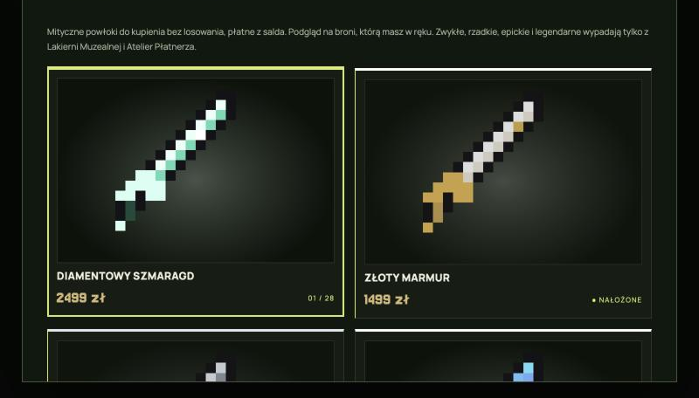
ARSENAŁ
251 broni w siedmiu typach i 388 wykończeń
SKLEP · WYKOŃCZENIA BRONI
Typy Ostrza, broń ciężka, drzewcowa, noże, łuki, pistolety i karabiny, w pięciu epokach. Każda broń ma zasięg, koszt energii, czas zamachu, obrażenia w słabą gardę i odbicie parady.
Dystans Rewolwer ma 6 naboi na walkę, trafia tylko w osłabioną gardę, a po wystrzelaniu bębna przeładowuje się 1,6 s. Karabiny i snajperki mają własne glify i pozy.
Serie Broń biała ma krótkie odstępy po ciosie i tańsze uderzenia, więc da się ciąć ciągiem, jeśli przeciwnik na to pozwoli.
Wykończenia 388 powłok w pięciu rzadkościach: farby, metale, klejnoty, marmur, damast, obsydian, hologram z przesuwającą się tęczą. Widać je na broni w ręce rycerza w każdej pozie.
Mityczne Nigdy niegwarantowane. Najwyższa szansa 3 % w Sejfie Kolekcjonera, w innych skrzyniach domieszka 0,35–1,2 %. Osobno kupowane z salda za 499–3499 zł.
KUSTOSZ.XYZ · BROŃ
07

Slide 9
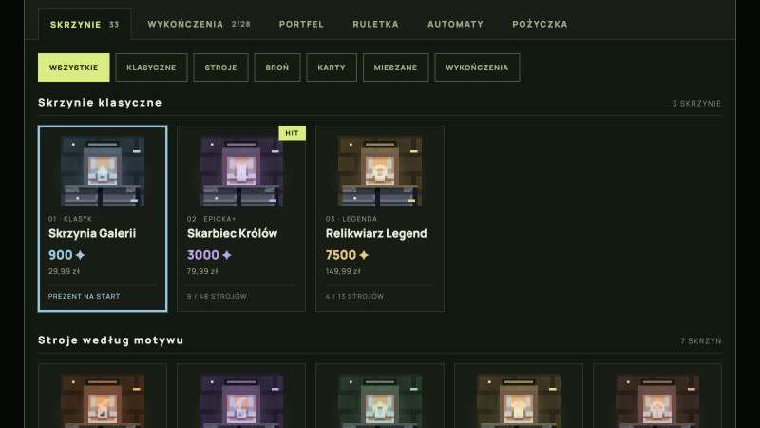
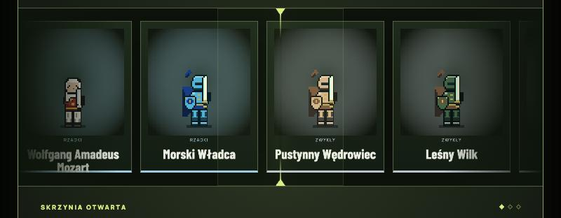
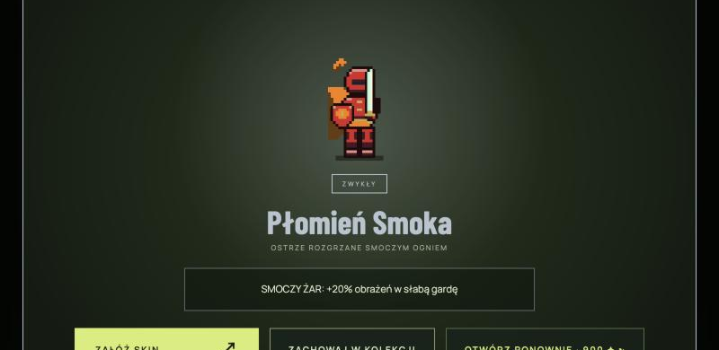
EKONOMIA
Żetony, saldo demo i 32 skrzynie bez duplikatów
SKLEP · KATALOG SKRZYŃ
Dwie waluty Żetony ✦ zdobywasz w walkach, z bonusu dziennego (50 ✦ +25 za dzień serii, do 300) i bonusu powitalnego. Saldo w zł jest demo: wpłaty są symulowane, płatności nie są podpięte.
Skrzynie 32 skrzynie: klasyczne, motywy, broń, karty, mieszane, bohaterowie, limitowane. Szanse widoczne przed otwarciem, brak duplikatów, nagroda zapisana przed animacją.
Losowanie Pieczęć, 6,5 s przewijania z wyhamowaniem, odsłonięcie. OTWÓRZ PONOWNIE kręci następne losowanie bez zamykania okna.
Rynek Sprzedaż za 40 % wartości (wykończenia odkup 75 % ceny), ulepszanie 250 + 350 za poziom, sezony i promocje czasowe (Halloween: Dynia i Krypta Kustosza −40 %).
Bez limitów Saldo i żetony nie mają górnej granicy, a saldo może zejść w debet: komornik i napady potrafią wpisać minus.
LOSOWANIE
ODSŁONIĘCIE
KUSTOSZ.XYZ · EKONOMIA
08

Slide 10
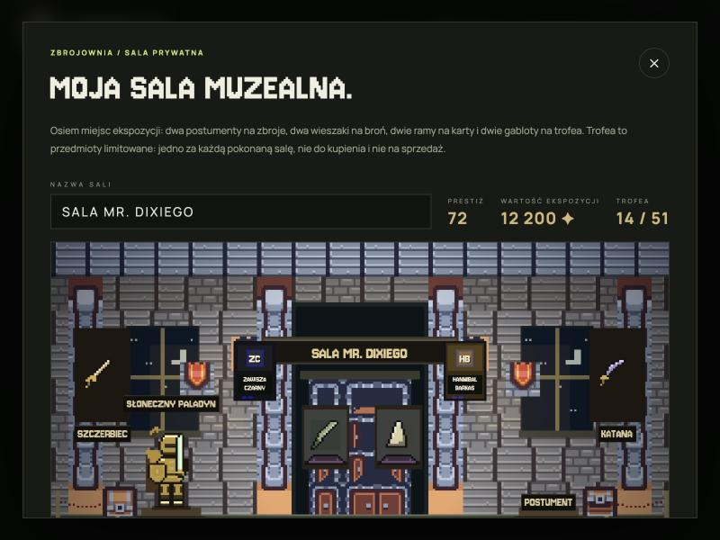
TWOJE MUZEUM
Kolekcja i prywatna sala wystawowa
MOJA SALA · EKSPOZYCJA GRACZA
Kolekcja Zakładki STROJE / BROŃ / KARTY / WYKOŃCZENIA, wyszukiwarka ignorująca polskie znaki, filtry rzadkości i posiadania, strony po 12.
Osiem miejsc Dwa postumenty na zbroje, dwa wieszaki na broń, dwie ramy na karty, dwie gabloty na trofea. Sprzedany przedmiot znika z ekspozycji.
Prestiż Punkty za rzadkość wystawionych przedmiotów i poziomy ulepszeń, +20 za pełną salę. Prestiż liczy się w rankingu.
Nazwa sali Własna nazwa nad wejściem, do 28 znaków. Sala jest rysowana tą samą pikselową salą co arena.
KUSTOSZ.XYZ · KOLEKCJA
09

Slide 11
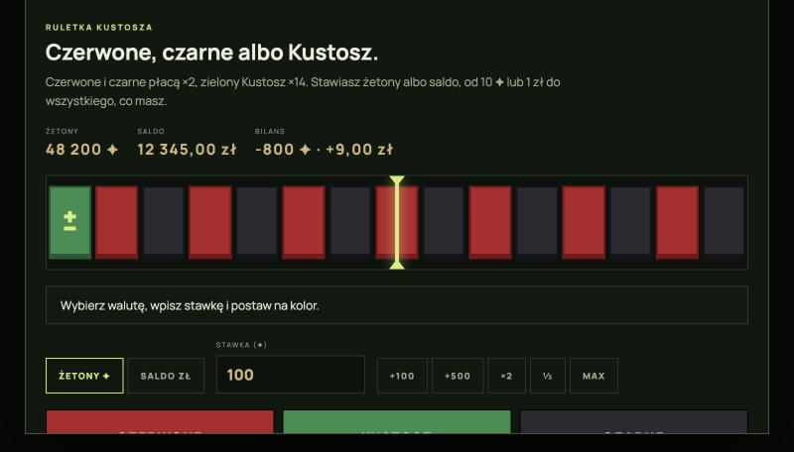
KASYNO KUSTOSZA · 1/4
Ruletka: czerwone, czarne albo Kustosz
ZAKŁADKA RULETKA W SKLEPIE
Pasek 15 pól 7 czerwonych, 7 czarnych i jedno zielone pole Kustosza. Czerwone i czarne płacą ×2, zielone ×14. Dom ma 6,7 % przewagi.
Stawka Żetony albo saldo, od 10 ✦ lub 1 zł do wszystkiego, co masz. Bez górnego limitu.
Uczciwie Stawka schodzi od razu, wygrana parkuje się w profilu i wchodzi po zatrzymaniu paska albo przy następnym wejściu. Odświeżenie nic nie daje.
Dźwięk Miękkie tykanie zwalnia razem z paskiem, wygrana to trzy dzwonki.
KUSTOSZ.XYZ · KASYNO
10

Slide 12
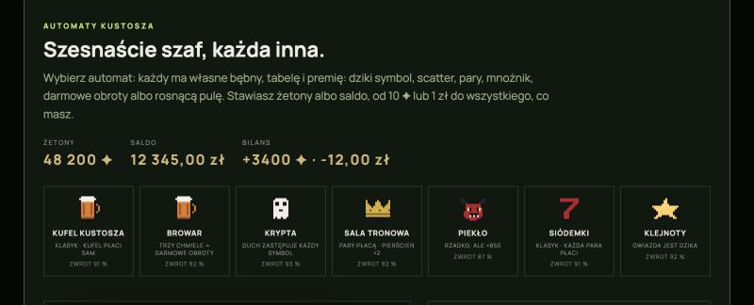
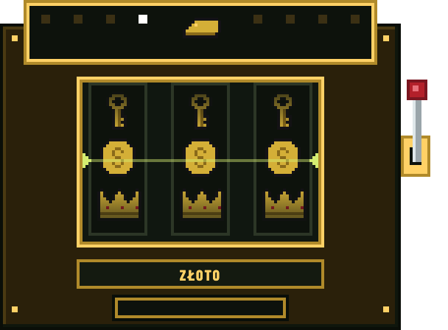
KASYNO KUSTOSZA · 2/4
Szesnaście automatów, sześć rodzajów premii
WYBÓR SZAFY
Jeden silnik Każda szafa to własne bębny 16 pól, symbole 16×16 px, kolory, tabela i premia. Kufel Kustosza, Browar, Krypta, Sala Tronowa, Piekło, Siódemki, Klejnoty, Zbrojownia, Kreda, Kosmos, Piraci, Kaplica, Noc w Muzeum, Owoce, Bunkier, Złoto.
Premie Dziki symbol, scatter (płaci gdziekolwiek), pary, mnożnik na środkowym bębnie, darmowe obroty, rosnąca pula zasilana z każdej stawki.
Policzony zwrot Zwrot każdej maszyny wyliczony z wszystkich 4096 kombinacji: 88–94 %. Test pilnuje, żeby zmiana tabeli nie wyszła za chciwie ani za hojnie.
Autospin 10/25/50/100 obrotów, STOP w każdej chwili, zatrzymuje się sam bez środków. Wajcha, terkot bębnów i stuk przy zatrzymaniu.
SZAFA ZŁOTO NA JEDNYM CANVASIE
KUSTOSZ.XYZ · KASYNO
11

Slide 13
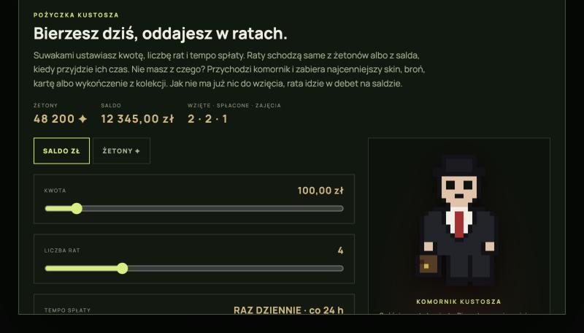

KASYNO KUSTOSZA · 3/4
Pożyczka Kustosza i komornik, który podbiera skiny
ZAKŁADKA POŻYCZKA
Suwaki Kwota 10–1000 zł albo 100–50 000 ✦, 2–10 rat, tempo raz, dwa lub trzy razy dziennie. Odsetki 20/15/10 %: szybciej znaczy taniej.
Raty same Schodzą z konta, kiedy przyjdzie ich czas: przy starcie gry, przy wczytaniu z chmury i co 30 s w tle.
Komornik Nie ma z czego zapłacić? Zabiera najcenniejszy sprzedawalny przedmiot po cenie skupu i zalicza go na poczet długu. Lista zajęć zostaje w profilu.
Debet Kiedy kolekcja jest pusta, rata idzie w minus na saldzie. Z debetu wychodzi się wpłatą, wygraną w zł albo korektą moderatora.
KUSTOSZ.XYZ · KASYNO
12

Slide 14
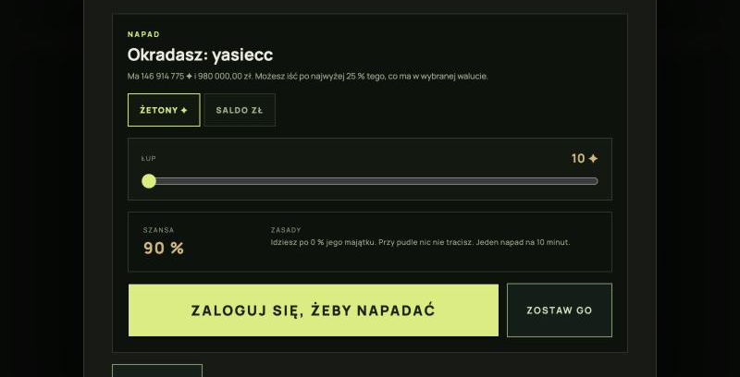
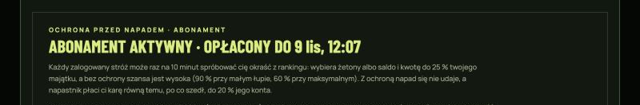
KASYNO KUSTOSZA · 4/4
Napad na gracza z rankingu i abonament ochrony
PANEL NAPADU POD RANKINGIEM
OKRADNIJ Przy każdym graczu w rankingu. Wybierasz żetony albo saldo i kwotę do 25 % jego majątku. Jeden napad na 10 minut.
Szansa Bez ochrony 90 % przy małym łupie, spada do 60 % przy maksymalnym. Przy pudle nic nie tracisz, stróż nocny cię spłoszył.
Serwer losuje Wynik rozstrzyga Supabase: cudze konto zmienia się tylko przez oczekujące korekty, więc klient nie może oszukać.
Ochrona Abonament 10 000 ✦ albo 20 000 zł dziennie, pobierany przez serwer także gdy nie grasz. Jak nie ma z czego, wygasa i znów można cię okraść.
Kara Napad na chronionego nie wychodzi, a napastnik płaci ofierze to, po co szedł, do 20 % własnego konta. Ofiara widzi toast z nazwiskiem napastnika.
OCHRONA W PORTFELU
KUSTOSZ.XYZ · KASYNO
13

Slide 15
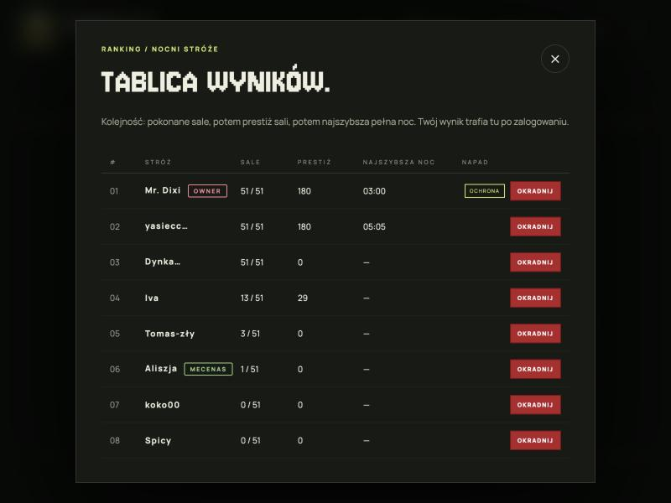
ONLINE
Konto, zapis w chmurze, ranking i moderacja
TABLICA WYNIKÓW Z RANGAMI
Gość albo konto Gra działa bez konta. Logowanie e-mail + hasło przez Supabase daje zapis w chmurze, ranking, bonus dzienny i powitalny: 1000 ✦ i 50 zł.
Ranking Pokonane sale, prestiż sali, najszybsza noc. Rangi honorowe: OWNER, FIRST TO ARRIVE, FOUNDER, VETERAN, PATRON, MECENAS, DEMON SLAYER.
Ogłoszenia Moderator wysyła komunikaty na żywo przez Realtime: info, wydarzenie, ostrzeżenie, sponsorowane. Ticker widzą wszyscy.
Panel moderatora Statystyki, lista graczy, korekty żetonów i salda, bany, reset zapisu, role, rangi, tryb serwisowy „PRACE SERWISOWE”.
Bezpieczeństwo Row Level Security, uprawnienia sprawdza serwer, hasła odzyskiwane mailem, zbanowany nie zapisze w chmurze.
KUSTOSZ.XYZ · ONLINE
14

Slide 16
POD MASKĄ
Czysty JavaScript, canvas i pixel art bez bibliotek
SILNIK
PIXEL ART
DŹWIĘK
Własny silnik walki na canvasie: stany, timery, hitstop, cząsteczki, etykiety. Przeciwnik i broń są danymi, nie kodem walki. Wszystko w jednym repozytorium statycznych plików.
Scena 288×162 px powiększana ×5 bez wygładzania. Kafle Kenney Tiny Dungeon (CC0) plus własne sprite’y z warstw tekstowych: rycerz, bossowie, broń, skrzynie, szafy automatów, komornik.
Syntezator Web Audio: uderzenia, parady, ruletka, automaty. Żadnych plików audio. Przełącznik dźwięku wycisza wszystko.
BACKEND
PUBLIKACJA
TESTY
Supabase: Postgres, auth, Row Level Security, funkcje RPC do rankingu, korekt, napadów i abonamentu. Realtime do ogłoszeń. Gość działa w 100 % offline.
GitHub Pages z folderu dist przy każdym pushu, własna domena kustosz.xyz, cache-busting wersją w adresach skryptów. 166 wydań od 19 października.
108 testów uruchamianych w przeglądarce bez Node: walka, poziomy, ekonomia, sala, ruletka, 16 automatów (zwrot z 4096 kombinacji), pożyczka, napad.
KUSTOSZ.XYZ · TECHNOLOGIA
15

Slide 17
KUSTOSZ W LICZBACH
Stan na listopad 2026
51
50
85
251
SAL OBCHODU
BOSSÓW Z HISTORII
GRYWALNYCH STROJÓW
BRONI
388
32
53
16
WYKOŃCZEŃ
SKRZYNIE
KARTY
AUTOMATÓW
108
166
20+
1
TESTÓW
WYDAŃ
SCENERII
BELZEBUB
KUSTOSZ.XYZ · LICZBY
16

Slide 18
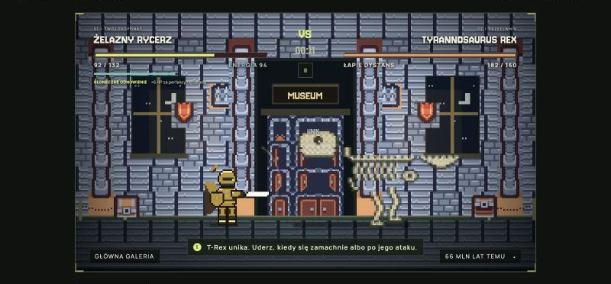
CO DALEJ
Plan na kolejne noce
SALA 02 · T-REX
Płatności Operator płatności i serwerowe zamówienia: ceny w zł przestają być zapowiedzią.
Ekonomia po stronie serwera Żetony i saldo liczone w bazie, żeby nikt nie dopisał sobie zer w przeglądarce.
Sezony Po Halloween zima: stroje, skrzynia i automat na Boże Narodzenie, kolejne promocje czasowe.
Więcej kasyna Turnieje automatów, pula wspólna dla wszystkich graczy, historia napadów w profilu.
Mobile Lepsze sterowanie dotykowe i instalacja jako aplikacja z ekranu głównego.
KUSTOSZ.XYZ · PLAN
17

Slide 19
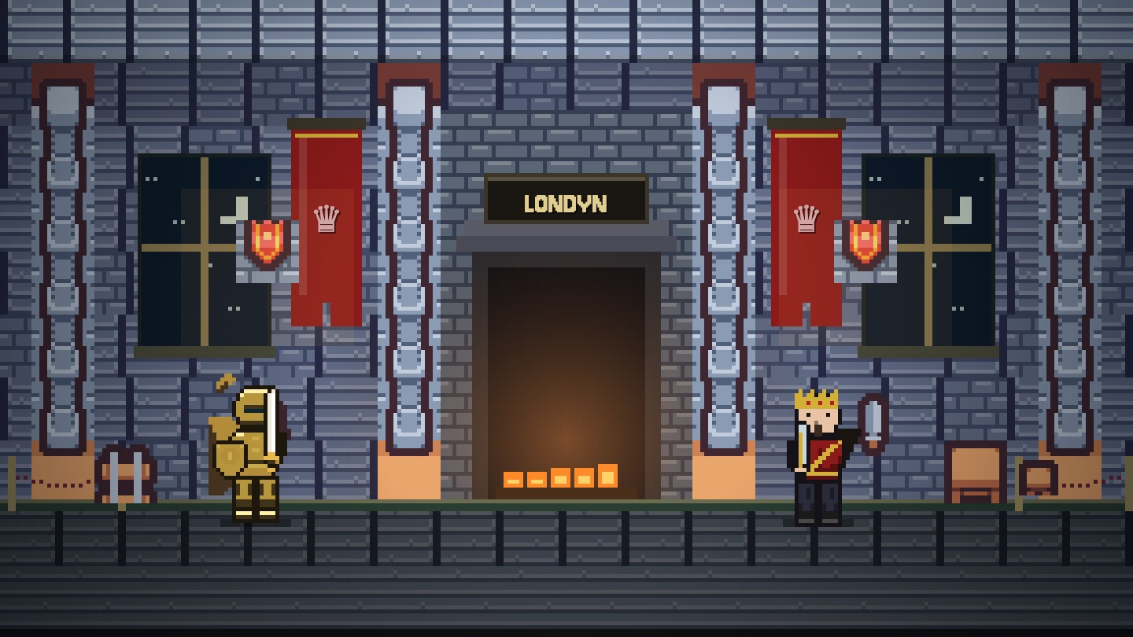
Wejdź na nocną zmianę.
kustosz.xyz
Gra działa w przeglądarce, bez instalacji. Muzeum otwiera się po zmroku.
AFTER DARK STUDIO · 2026

